Slide 1


Phần 2
THỦ CÔNG KỸ THUẬT

Slide 2



CÔNG NGHỆ
Bài 7 – Tiết 1
LÀM ĐỒ DÙNG HỌC TẬP

Slide 3



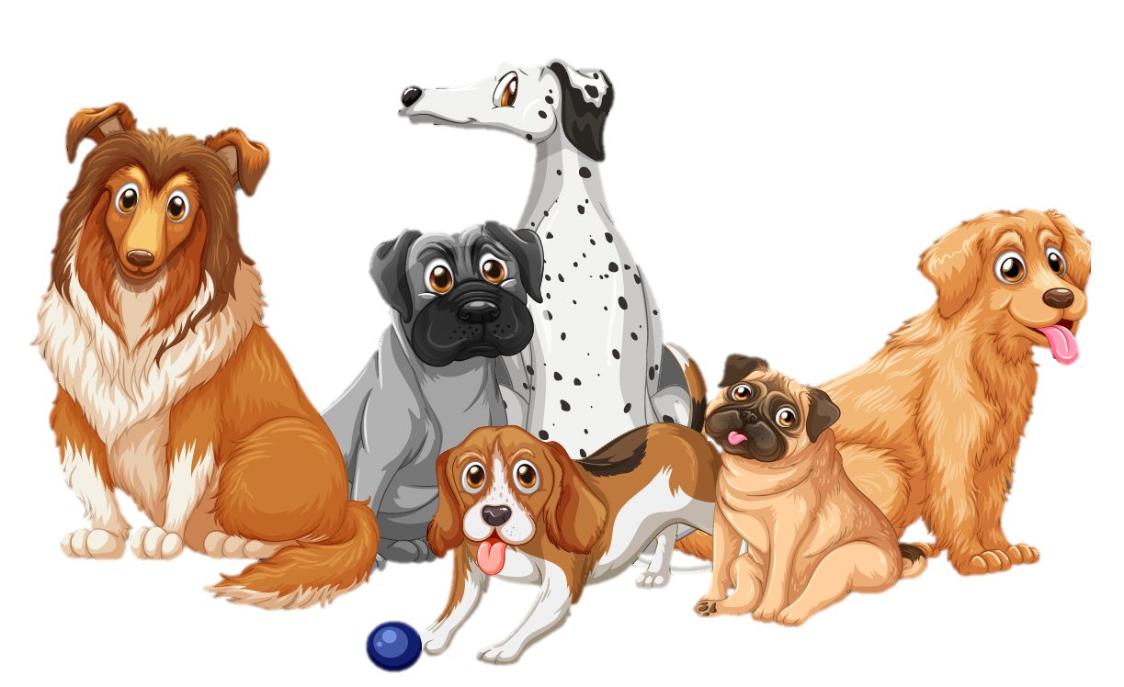

Lựa chọn được vật liệu làm đồ dùng học tập đúng yêu cầu.
Sử dụng được các dụng cụ để làm đồ dùng học tập đúng cách và an toàn.
MỤC TIÊU
Làm được một số đồ dùng học tập đơn giản theo các bước cho trước, đảm bảo yêu cầu về kĩ thuật, thẩm mĩ.

Slide 4


KHỞI ĐỘNG

Slide 5
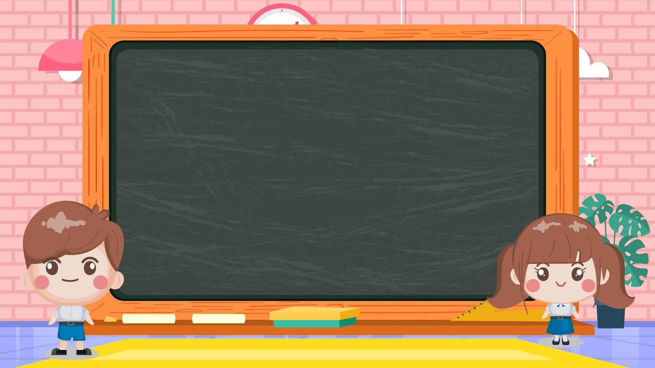


ĐỐ VUI
ĐỐ VUI
Đố bạn
Đó là cái gì
Đầu đuôi vuông vấn như nhau
Thân chia nhiều đốt rất mau rất đều
Tính tình chân thực đáng yêu
Muốn biết dài ngắn, mọi điều có em.
Cái thước kẻ

Slide 6
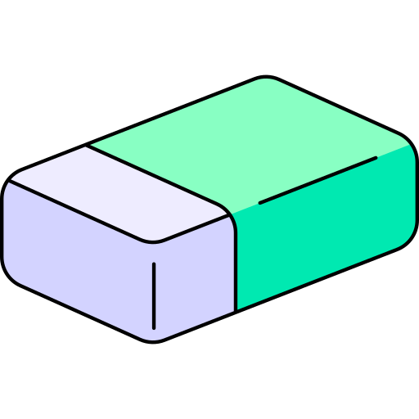
ĐỐ VUI
ĐỐ VUI
Đố bạn
Như cái kẹo nhỏ
Chữ hỏng xóa ngay
Học trò ngày nay
Vẫn dùng đến nó
Đó là cái gì
Cục tẩy

Slide 7

ĐỐ VUI
ĐỐ VUI
Đố bạn
Đó là cái gì
Cái gì dài một gang tay
Em vẽ em viết ngày ngày ngắn đi?
Cái bút chì

Slide 8

ĐỐ VUI
ĐỐ VUI
Đố bạn
Đó là cái gì
Thân thì liền với hai chân
Khi làm chân nghỉ, chân quay mới kì
Cái compa

Slide 9

ĐỐ VUI
ĐỐ VUI
Đố bạn
Đó là cái gì
Không phải bò, không phải trâu
Uống nước ao sâu, lên cày ruộng cạn
Cái bút mực

Slide 10
KHÁM PHÁ

Slide 11

Hoạt động 1
Tìm hiểu một số đồ dùng học tập

Slide 12



Em hãy kể tên một đồ dùng học tập mà em biết

Slide 13
Em có thể làm được đồ dùng học tập nào?

Slide 14
Hoạt động 2
Lựa chọn được vật liệu và
dụng cụ làm thước kẻ bằng giấy

Slide 15

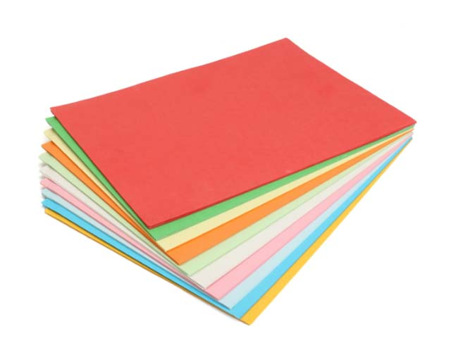
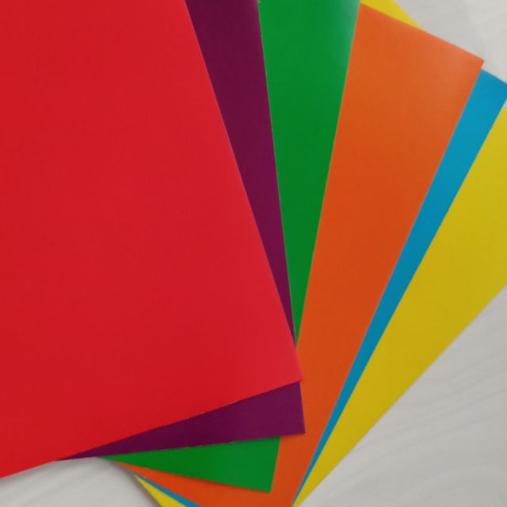
YÊU CẦU
YÊU CẦU
1
Thước kẻ làm bằng giấy bìa cứng và trang trí bằng giấy màu thủ công;

Slide 16
YÊU CẦU
YÊU CẦU
2
Thước có dạng hình chữ nhật với kích thước 3cm x 21cm và được sử dụng để đo bằng những vật có độ dài không quá 20cm;

Slide 17



Để làm 1 cây thước kẻ bằng giấy, em cần những vật liệu và dụng cụ gì?
Thảo luận nhóm 2

Slide 18
Để làm 1 cây thước kẻ bằng giấy, chúng ta cần chuẩn bị dụng cụ sau:
Giấy bìa cứng
Giấy màu thủ công

Slide 19
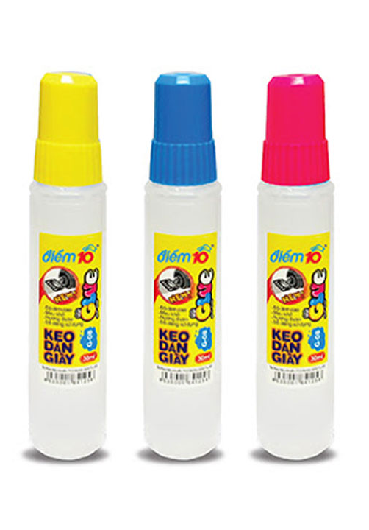
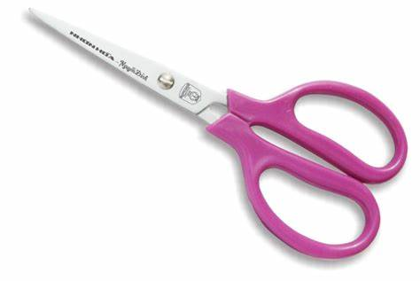
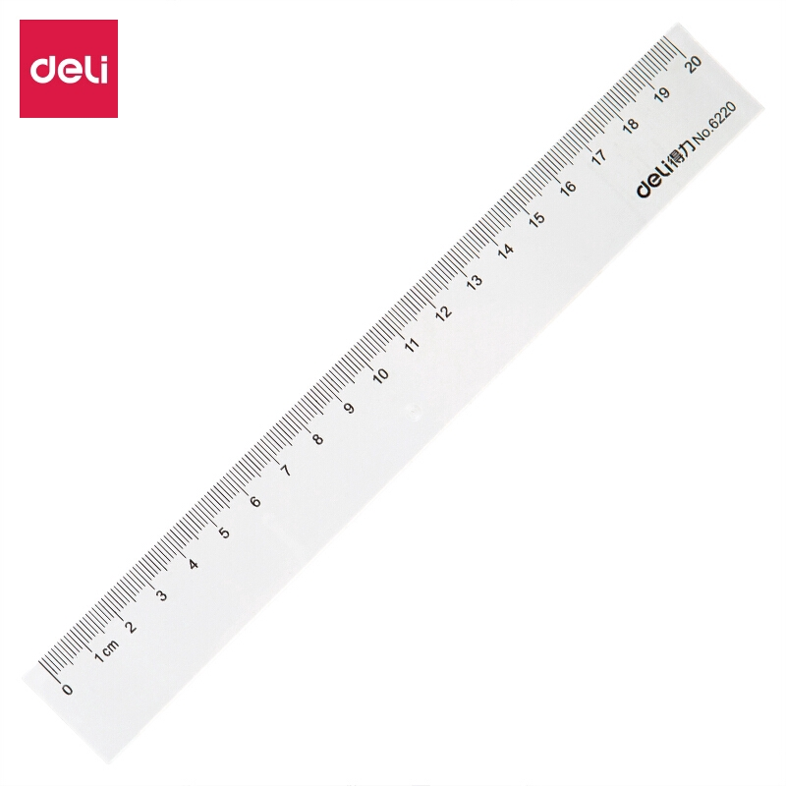
Để làm 1 cây thước kẻ bằng giấy, chúng ta cần chuẩn bị dụng cụ sau:
Keo dán giấy
Kéo
Thước kẻ 20cm

Slide 20
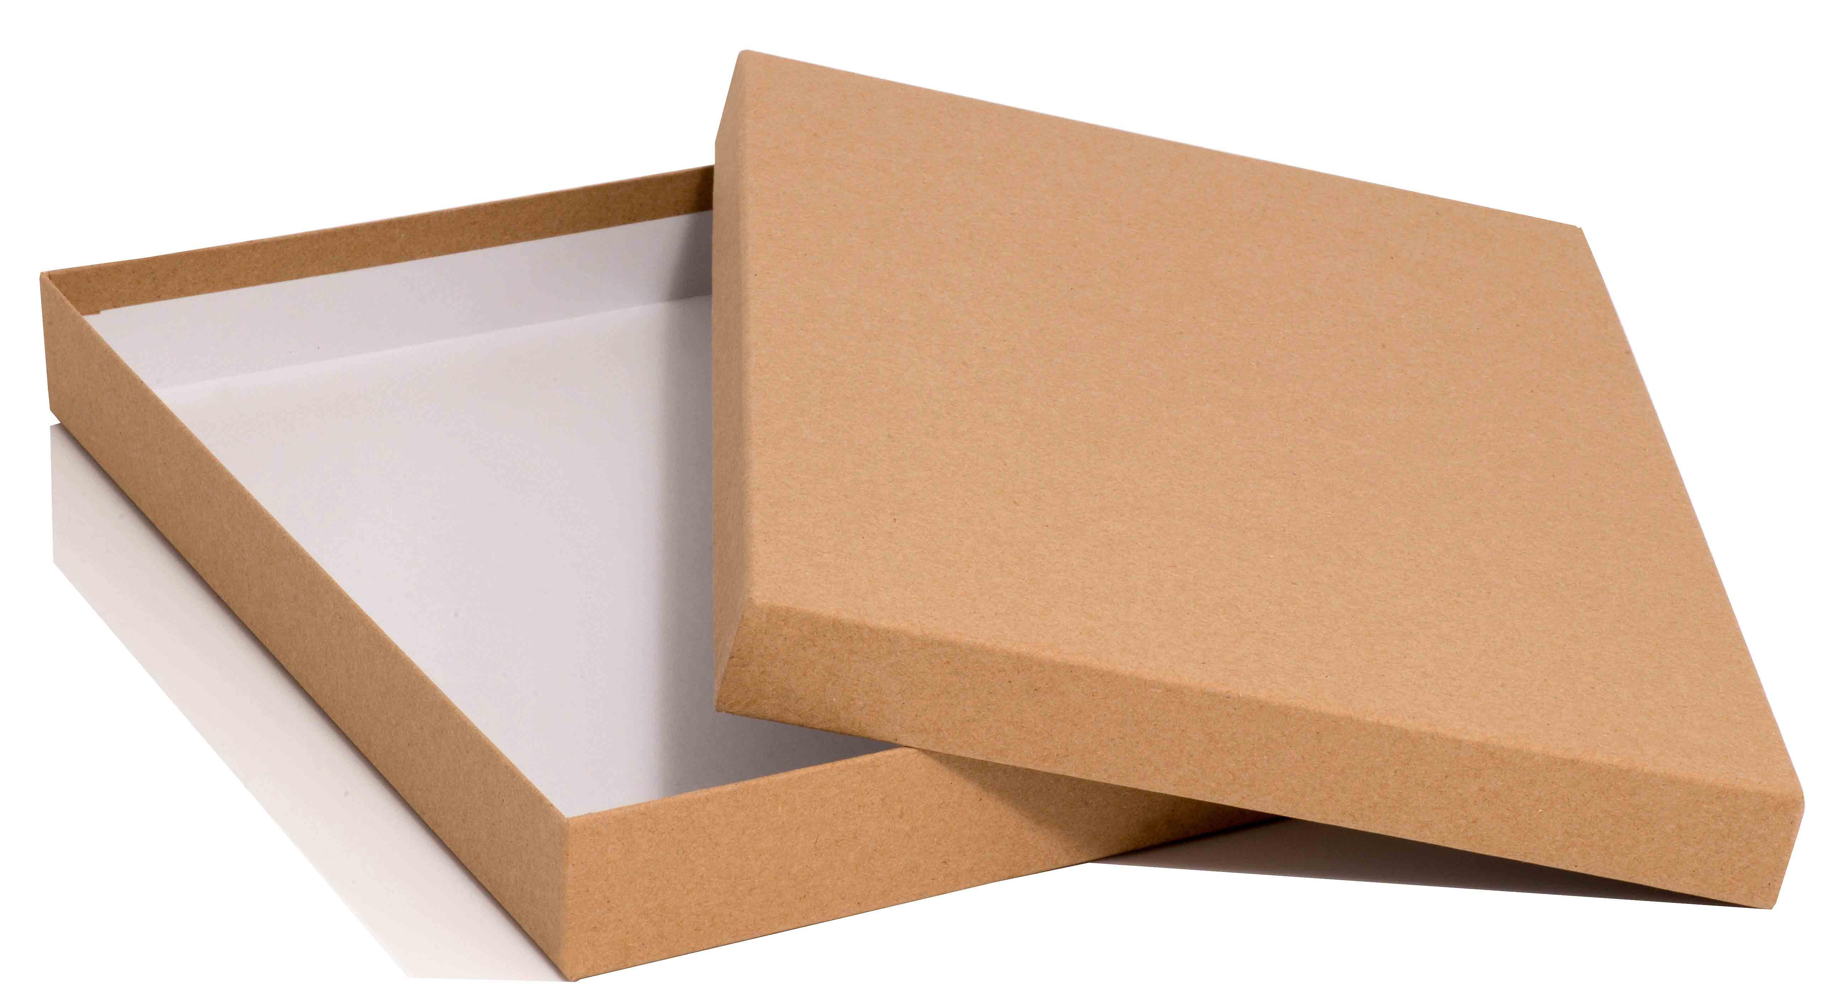
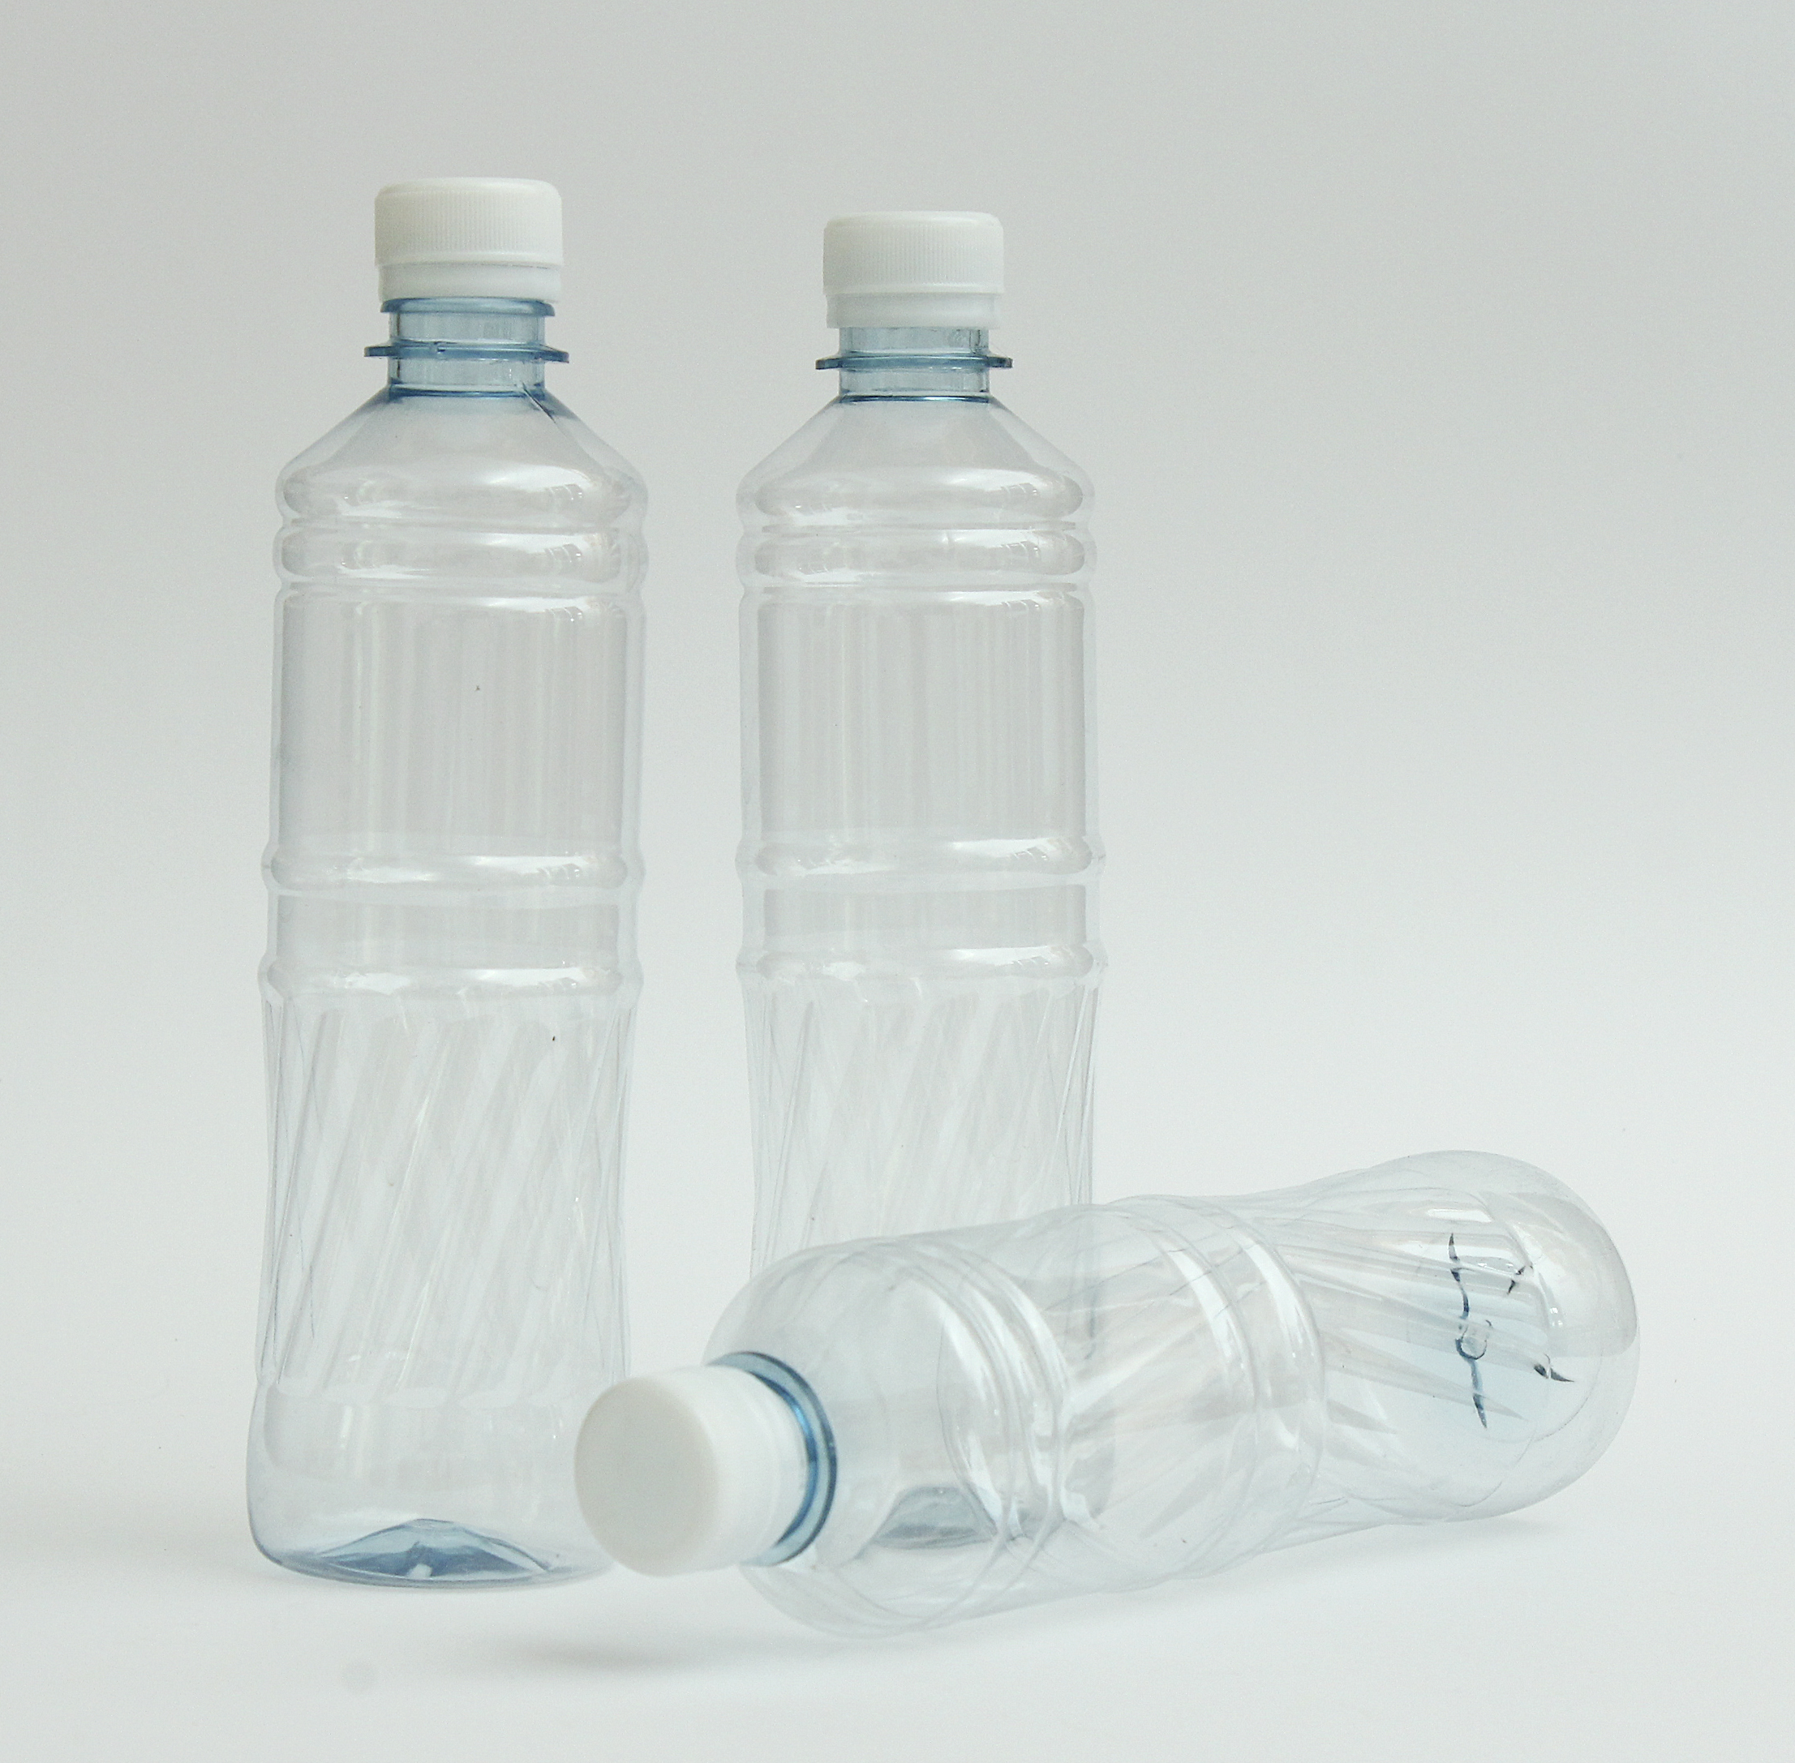
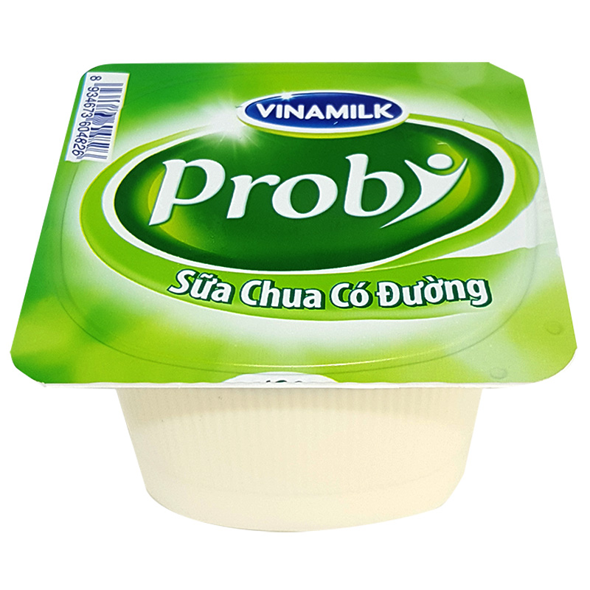

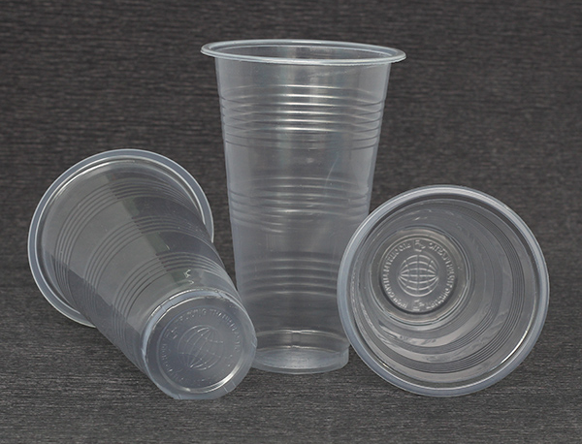
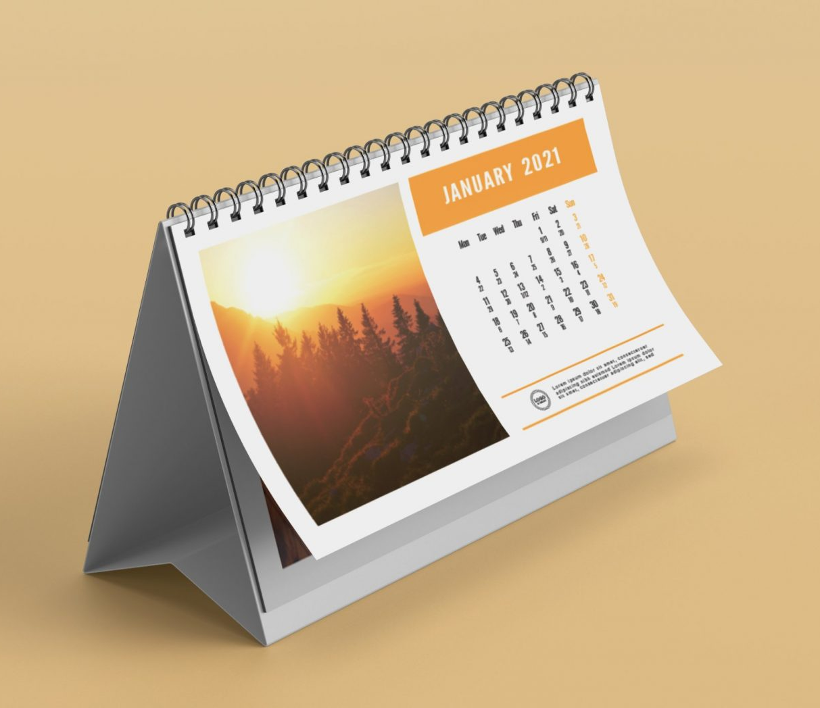
Chúng ta có thể sử dụng đồ tái chế nào sau đây để làm thước kẻ

Slide 21
Giấy bìa cứng
Giấy màu thủ công
Keo dán giấy
Theo em, những vật dụng này dùng để làm gì?
Với mỗi vật liệu, dụng cụ chúng ta cần số lượng bao nhiêu?
Kéo
Thước kẻ 20cm

Slide 22
Để làm một đồ dùng học tập cần lựa chọn vật liệu và dụng cụ phù hợp, cần tính số lượng sử dụng để tránh lãng phí

Slide 23
HẸN GẶP LẠI

